Slide 2
LA REPRESIÓN
LA HISTORIA DE LOS HERMANOS QUERO

Slide 3





LA HISTORIA DE LOS HERMANOS QUERO
MIRAR
PENSAR
Granada no vivió ajena a la Guerra Civil. Si bien es cierto que en la ciudad no se registraron numerosos combates, en los primeros tras el golpe de Estado se produjeron enfrentamientos armados entre los sublevados al gobierno republicano y los defensores del orden constitucional.
Los tiroteos se localizaron sobre todo en el barrio del Albaicín, feudo de la clase trabajadora granadina y sus organizaciones sindicales. Sin embargo, la represión alcanzó todos los rincones de la capital y afectó a personas de muy variada condición.
Seguramente te has perdido más de una vez por las calles del Albaicín y del centro de la ciudad. Pero, ¿conoces todas las historias que esconden los rincones de Granada?, ¿sabías que el callejero granadino se convirtió en escenario de múltiples acciones de oposición a la Dictadura franquista?, ¿has oído hablar de los hermanos Quero?
Los hermanos Quero articularon en Granada uno de los pocos grupos que practicaron la guerrilla urbana en España.
Con esta actividad conocerás la fascinante historia de los Quero. Su actividad guerrillera y la espectacularidad de las acciones los convirtieron en mito, incluso para la propia Dictadura.
Además, reflexionarás sobre el papel que jugó la oposición al Franquismo en los primeros años de la posguerra.
HACER
Únete con tus compañeros en un equipo de cuatro miembros.
Busca información sobre los episodios más famosos de los Quero y abrid una cuenta de Instagram o Twitter.
Subid una foto de los lugares de la ciudad por donde actuaron y utiliza el hashtag #HermanosQuero acompañado de una breve reseña.

Slide 4
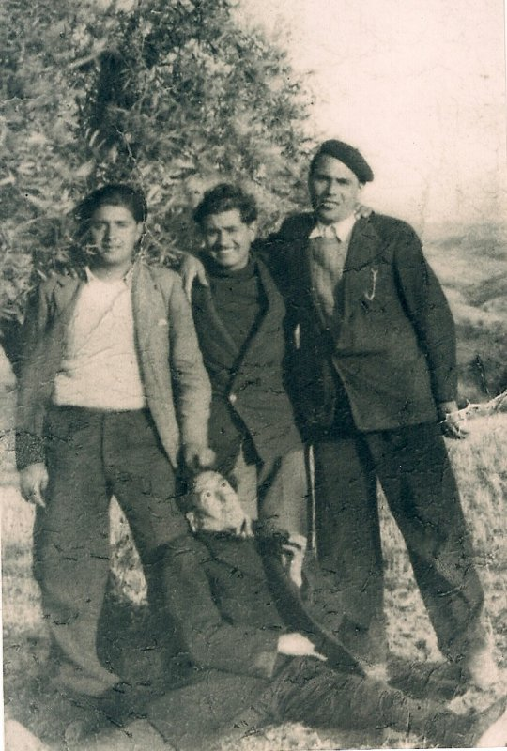
FICHA PARA EL PROFESORADO
MIRAR
DESARROLLO
OBJETIVOS:
Buscar información de la guerrilla de los hermanos Quero.
Relacionar las actividades de la guerrilla con la historia de Granada.
Explorar el mapa de la ciudad y buscar los lugares significativos de la geografía urbana granadina.
PARA AMPLIAR:
CANCIÓN.- Lagartija Nick – La leyenda de los hermanos Quero (enlace)
NOTICIA.- Refugios de la Guerra Civil en Granada (hemeroteca)
Mapa de la Memoria de Granada (enlace)
De izquierda a derecha de pie, Paco, Pepe y Antonio Quero; echado, Matías García Fernández, «El Matías». [Foto en Marco, J., Hijos de una guerra. Los hermanos Quero y la resistencia antifranquista, p. 34, Comares, Granada, 2010 ].
BACHILLERATO
Crear equipos de cuatro miembros.
El alumnado buscará información sobre los episodios más famosos de los Quero en Granada
Un alumno, mayor de 16 años, abrirá una cuenta de Instagram o Twitter.
Subirán una foto de los lugares de la ciudad por donde actuaron y usarán el hashtag #HermanosQuero acompañado de una breve reseña.
PRODUCTO FINAL
El alumnado compartirá sus actividades a través de las redes sociales y del hashtag creado para tal fin.
Podrá comentar las publicaciones del resto de compañeros y compañeras de clase.
Aquella publicación que más likes recibiera será impresa y publicada en clase.
LA HISTORIA DE LOS HERMANOS QUERO

